Slide 1
研究報告
面對不實訊息和科技發展的媒體信任研究
陳景祥教授, 香港浸會大學新聞系
2023年10月31日

Slide 2
目錄
3.
6.
42.
執行摘要
詳細結果
附件
頁8頁17頁24頁31
• 第一部分：新聞習慣和態度 • 第二部分：新聞媒體的偏好和信任驅動因素 • 第三部分：對不實訊息的看法 • 第四部分：對新聞科技趨勢的反應
• 研究設置 • 前置任務摘要 • 受訪小組成員簡介、照片和前置任務數據

Slide 3
執行摘要

Slide 4
摘要（1）- 新聞習慣和態度
• 大多數受訪者聲稱無論是否有定期的新聞習慣，他們都會對新聞給予相當高的關注。
• 新聞意識的高峰期是2014年和2019年的社會動亂時期。自那時以來，受訪者對新聞的關注度有所下降，現已趨於穩定。
• 人們有興趣保持消息靈通，因為這有助於他們在日常生活和工作中做出更好的決策。新聞還具有重要的社交功能，可以作為對話的開始和表達關心的方式。
• 手機讓人們隨時隨地獲得即時的新聞更新，特別是通過移動新聞應用程式和社交媒體。
• 香港社會新聞是人們最關注的。對國際新聞和內地新聞的興趣相對較低。

Slide 5
摘要（2）- 新聞媒體的偏好和信任驅動因素
• 香港的新聞在事實方面相對準確，但由於新聞機構的偏見或隱藏動機，並不十分可信。
• 電視廣播有限公司（TVB）和香港01是普及率最高的新聞機構，但在觀眾參與方面，一些不太受歡迎的機構表現更好。這兩者的成功與新聞機構的可信度並沒有直接關係。
• 可信度是即時性、易接觸性、準確性和廣泛報道的結合。其中，及時性是最重要的一個因素。
• 易接觸性包括可獲取度和易於理解。在易於接觸方面，網絡媒體表現出色。
• 在快速傳播和政治考量的情況下，人們可以容忍一些偏見。然而，一些過於偏見和侮辱性的機構被排除在外。
• 對新聞話題的廣泛報道為用戶提供較少偏見的觀點，以及與相關話題建立聯繫更簡單的方法。

Slide 6
摘要（3）- 對不實訊息的看法
• 經常閱讀新聞者更能察覺已有的不實訊息，同時也對自己能夠識別它們更有信心。
• 誤導性內容是最常見的不實訊息形式，其源於新聞機構的政治立場偏見。
• 事實錯誤在新聞機構或社交媒體上的個人用戶未完成事實查核或為吸引觀眾而故意扭曲事實時發生。
• 謠言通常在即時通訊應用程序或有時在社交媒體上傳播。許多人認為它們源自中國內地。
• 虛假新聞通常在網上討論區或有時在社交媒體上發現。許多人認為媒介的可信度是一個重要的判斷線索。
• 大多數受訪者不想採取更正式的行動來解決不實訊息問題。停止觀看或閱讀是最常見的應對行為。

Slide 7
摘要（4）- 對新聞科技趨勢的反應
• 大多數受訪者對人工智能技術對新聞報道和媒體行業的影響關注不多。
• 較年長的受訪者對採用人工智能新聞技術持更開放的態度，相比之下，年輕的受訪者則持較保守的態度。
• 我們利用OpenAI創建了一個新聞科技趨勢列表，以調查人們對新聞報道採用人工智能的態度。儘管受訪者自我感覺對科技的準備就緒程度和其對人工智能技術偏好之間存在相關性，但新聞的可信度的影響是一個重要的考慮因素。
區塊鏈是最受歡迎的技術，因為它可以確保新聞的準確性和留下記錄。
目前人們對聊天機器人使用體驗方面的不滿降低了他們對該技術的興趣。
受訪者發現情感分析在社交媒體上被廣泛使用，有利有弊。
雖然自動寫作提高了新聞生成的效率，但對算法的擔憂仍然存在。
目前在動畫形象和聲音效果方面的不良體驗，是導致受訪者厭惡虛擬新聞主播的主要原因。
混淆現實和虛擬世界的潛在困惑使觀眾感到非常擔憂。

Slide 8
詳細結果
第一部分：
新聞習慣和態度

Slide 9
新聞的重要性
多數受訪者聲稱,不管是否有固定的閱讀新聞的習慣,他們都會密切關注新聞。
問題: 你對新聞的關注程度如何？
8.23 / 10
人們認為自己對新聞給予了相當高的關注度。證據包括：
新聞佔據了他們相當多的休閒時間。
閱讀新聞已成為一種習慣，甚至是日常生活中必須做的事情。
他們真正地關注某些新聞，並積極尋求更多信息或追蹤其進展。
與年輕受訪者相比，年長受訪者在關注新聞方面給出稍高的分數。
年長 (人數=15)
8.54 / 10 7.94 / 10
年輕 (人數=16)
專業人士和高級領導層對市場趨勢和全球新聞資訊的需求更高。

Slide 10
新聞消費的強度
大多數受訪者認為他們在2014年和2019年的社會動亂期間達到新聞意識的高峰。
新聞消費
人們目前對新聞的消費（包括頻率、花費的時間和內容的深度）明顯低於2014年和2019年，但在一系列重大社會事件之後，許多人發現自己對新聞變得更加關注。
“2018-19時會主動去看新聞，自己裝Apps看。現在蘋果也沒有了，所以看IG、Social Media就可以，不需要再裝多一個Apps來看。” Group 2
2023
2019
2020 (Covid)
2014
新聞習慣現在已經穩定下來。大多數人不認為在不久的將來新聞使用量會有明顯的上升或下降。
“假若沒有大事發生，會維持現狀；我現在已經
少看了， 5年後也是差不多。” Group 3

Slide 11
新聞的角色——個人
人們有興趣保持消息靈通，因為這有助於他們在日常生活和工作中做出更好的決策。
個人需求
“戰爭好像是很遙遠，但它會影響油價、原材料的供應，
最終會影響到自己…最簡單，可能米會貴了。” Group 1
日常生活中的決策：有助於個人成長和在日常生活中作出更好的決策，例如避開交通堵塞、識別危險區域或選擇食物。
與業務相關：了解行業發展和市場趨勢，以供工作或投資之用。
娛樂：幫助消磨時間，甚至帶來刺激。
（少數提到）獲取知識：從新聞紀錄片中學習重要話題。
“我是家庭主婦，時間比較多，只需要照顧小孩。我就純
粹是因為八卦的原因看新聞。” Group 2
“我是做測量估價，所以要常看着市場” Group 2

Slide 12
新聞的角色——社會
對於大多數受訪者來說，及時了解新聞具有重要的社交功能。它是一個開啟對話的起點，也是展示關懷的一種方式。
社會需求
開啟對話：提供與朋友和同事聊天的話題，以促進彼此之間的聯繫。
展現關懷：分享可能與收件人密切相關或帶來共同回憶的新聞。
（對於父母）教育：利用新聞教育孩子倫理價值觀，並滿足當前事務的課程要求。
“關注時事是正常社交，要跟同事有話題。” Group 3
“我有一個 group，大家都是住在葵涌的，如果見到爆水渠等嘅地區新聞，會令到上下班很麻煩啊，我就會share到這個圈。” Group 2
“小朋友聽同學說俄羅斯打仗，會告訴我。我也會跟他一齊看，
告訴說：你現在是很幸福，你看人家打仗這樣。” Group 4

Slide 13
接收新聞習慣——媒介
手機讓人們能夠隨時隨地獲取即時的新聞更新，尤其是通過手機新聞應用程式和社交媒體。
新聞機構的應用程式是接收新聞最常用的方式。透過通知，這些應用程式可以促使積極尋找新聞和被動接收新聞的使用者獲取新聞。
問題：你主要是從什麽媒介接收新聞呢？
媒介使用
社交媒體包括新聞機構在 Facebook/Instagram 上的貼文、YouTube 頻道和網上論壇。
傳統線下
媒介
4.6%
年輕人特別傾向透過新聞機構在社交媒體上的貼文來獲取新聞（12%）。
相對而言，非新聞頁面和個人在社交媒體上的貼文使用率較低（但仍高於報紙和廣播）。
25.5%
25.2%
電視新聞仍然是一個重要的新聞來源，並且有效地維持了定期的新聞習慣。
6.0%
22.3%
6.8%
類似Google、Yahoo和Line這樣的整合型新聞平台更常被年長的受訪者使用。
9.8%
那些沒有定期閱讀新聞習慣的人士，稍微更常透過即時通訊應用程式獲取新聞。
新聞應用程式
即時通訊程式 報章及廣播
社交媒體平台
新聞網站
新聞平台
電視台

Slide 14
大家這樣說……
新聞機構的應用程式
“我喜歡在坐車上班時看一下那些新聞Apps，或者上連登看看有什麼的news，留意下一些hot topics。” Group 1
“我自己不會特別開個App 看，但都經常見到有新聞會在手機的notification彈出來，有興趣都會 click入去看看。” Group 4
社交媒體
“我接收新聞嘅主要source是IG，有新聞媒體嘅IG， 例如獨媒；也有綜合新聞之類，例如有些平台會share不同的新聞出來，有不同嘅post。… 現在閑著的時間，就會開IG來看，有六至七成也是跟新聞有關。我沒有特別去follow 一些 page，但看了很多 News page，所以它彈出來的也會是News page。” Group 2
電視新聞
“我平日家中的電視, 會開著免費的頻道, 最大、最根深柢固的電視台是TVB, 所以, 我不時也會看到、聽到TVB的新聞。” Group 1
整合型新聞平台
“Yahoo我是用桌上電腦看，所以版面比較容易接受。如果你說更新，它沒有很快，但有時它可以作爲一個渠道去確定新聞是否真的。因為Yahoo是轉播其他媒體的東西，他的真實性可能是較高的。” Group 4

Slide 15
接收新聞習慣——新聞話題
人們對香港社會新聞最為關注。對於國際新聞和內地新聞的關注相對較低。
問題：你比較留意哪些新聞？
新聞話題
對香港新聞的高度關注是其與個人生活或社會討論的密切相關性直接結果。
社會新聞主要指影響社區的事件和社會政策。
11.0%
對國際和內地新聞的較少關注，既是對新聞內容興趣較低的結果，也受到新聞獲取的一些障礙所影響。
15.0%
35.0%
許多人認為本地新聞頻道對這類新聞的報道不足。
語言障礙阻礙了許多人從國際媒體獲得此類信息。
對內地新聞的報持懷疑態度，因為人們擔心政治立場和審查，這也減少了參與的興趣。
17.0%
22.0%
香港新聞
香港社會新聞
國際新聞
香港財經新聞
中國內地新聞
香港政治新聞

Slide 16
大家這樣說……
本地新聞
“我做酒店的，所以對旅遊、健康、疾病這些都關注。如果有什麼傳染病，酒店會有什麼措施，應該怎樣去防範？另外是天氣，如水浸、打風。因爲我住在清水灣，前幾天給水圍困，要安排小朋友返學，沒辦法回家，係要注意這些。” Group 2
國際新聞
“最近一年, 讓我有追看的國際新聞主要是俄羅斯，因爲戰爭，在我們長大以後都未曾接觸過戰爭，是國家打國家，而且涉及一個大國。” Group 1
內地新聞
“如果想知道內地發生什麼，我會問當地人。例如黑雨的第二天，有人問是不是能返深圳，不知道深圳怎麼樣，關口有沒有事。新聞報道上說其實不是浸得很厲害，但有人告訴我是浸得很厲害，要封關。所以你要問內地人，問在深圳的朋友現在怎麼樣？” Group 2
“我現在一見到政治新聞，我立即會跳過不想看。我覺得浪費時間。自己是專登迴避的。因為香港的政治環境，我們沒法影響到什麼。我們看完了，知道是這樣，但又怎麼樣？我們也沒有辦法說其他，所以覺得不用再花時間去看這些。” Group 4
“國際新聞中，我會留意個別事件，我會看一些覺得會影響香港同民生的，例如近期發生的台灣大選、福島輻射那些水、烏克蘭等，都是一些貼身的事情。” Group 3
“香港沒有內地新聞，只報喜、不報憂。” Group 1

Slide 17
詳細結果
第二部分：
新聞媒體的偏好和信任驅動因素

Slide 18
新聞的可信度
問題: 你獲取新聞的媒介可信嗎?
香港的新聞在事實準確性方面相對較高，但由於新聞機構存在偏見或隱藏動機，因此並不十分可信。
“覺得很辛苦。當你聽完了一段新聞，
你仲要去分析相信多少。” Group 4
6.74 / 10
人們覺得新聞媒介不太可信，並感到沮喪的原因有以下幾點：
人們認為香港的新聞機構缺乏客觀性，存在特定的政治立場。
新聞機構注重快速報道，牺牲了準確性。
寫作質素明顯下降，例如文法錯誤和拼寫錯誤，顯示專業水平下降。
年長的定期新聞使用者對新聞媒介有較高的信任水平。
“現在做新聞的, 是很辛苦, 在一個框架內去工作, 已經不可以暢所欲言。態度比較保守, 明顯地保守” Group 3
“電視新聞報導有時候也會報錯東西，江澤民死訊也報了兩次。以前的我會相信它們報導出來的新聞是已經查證過是真的，只不過大家的演繹方式不同；但近年，我發覺每個媒體也有自己的 bias，好明顯的。” Group 2
Gp 1 avg | Gp 2 avg | Gp 3 avg | Gp 4 avg
6.63 | 6.38 | 7.57 | 6.50

Slide 19
對新聞機構的看法
雖然TVB和HK01是普及率最高的媒介，但一些不太受歡迎的機構在觀眾參與度方面表現更好。這兩者的成功與新聞機構的可信度並無直接關係。
觀眾參與
“我看Channel C是因為它的報導方式和手法有點輕鬆和幽默，似當年的蘋果。” Group 1
“我有下載HK01的Apps, 但是它太多新聞彈出來,
太煩了。” Group 3
“家裡會開著電視看TVB新聞, 但只是把電視開著,不會認真去看。” Group 1
普及率

Slide 20
對新聞媒介的選擇標準（1）
可信度是即時性、易接觸性、準確性和廣泛報道的結合。其中，及時性是最重要的一個因素。
即時性
在所有促成可信度的因素中，報道的時效性是吸引使用新聞媒介的最重要因素。
速度 - 快速報道，包括實時直播，在準確性上能迅速總結最新事件，定期更新進展中的事件。
工作時間 - 全天候更新新聞，尤其在威脅香港民眾安全的特殊場合（如颱風和惡劣天氣）期間。
易接觸性
準確性
廣泛報道
“新聞要快，講即時性。如果出得太慢，見到都唔想share
給別人看。” Group 2
“快跟準, 要取捨的話我會揀快。至少我會知道發生什麼事，就算是錯, 後來我應該都會發現。” Group 3

Slide 21
對新聞媒介的選擇標準（2）
易接觸性包括可獲取度和易於理解。在易於接觸方面，網絡媒體表現出色。
即時性
新聞量 - 大量的新聞數量讓一些新聞媒介在社交媒體和手機通知中保持領先地位。
易接觸性
免費且容易獲取 - 很少有受訪者付費訂閱新聞。免費的新聞機構通過不同渠道發布新聞的情況普遍存在。例如透過官方應用程式和網站傳播新聞，社交媒體上官方頁面的貼文（例如Instagram和Facebook），以及在社交媒體、論壇和即時通訊應用程式上轉發。
準確性
廣泛報道
新聞形式 - 越來越多的人傾向於通過影片獲取新聞，因為影片被認為是更生動、吸引人和真實的新聞資訊傳播渠道。
“我現在看香港 01，政治、八卦、時事、打風落雨什麼都有，update很頻密，常常看到手機會彈出新聞。” Group 4
傳播風格 - 本地化的語言風格；對於非敏感或嚴肅問題的輕微幽默也受到歡迎。
“Channel C有一些東西是很搞笑的，我也有會看來笑一笑。做人不用太認真的。” Group 4

Slide 22
對新聞媒介的選擇標準（3）
在快速傳播和政治考量的情況下，人們可以容忍一些偏見。然而，一些過於偏見和侮辱性的機構被排除在外。
經過事實查核 - 在合理快速的時間內提供準確的新聞。
不帶有侮辱性的偏見 - 理想情況下，堅持倫理標準和無偏見的報道實踐，觀點不受不當影響或政治偏見的影響。不使用耸人聽聞的標題，（錯誤的）引述和（不適當的）圖片來吸引眼球。
即時性
易接觸性
準確性
獲取準確信息的能力 - 能夠獲得第一手信息，不僅依賴政府提供的信息。關鍵指標包括聲譽、運營歷史、新聞專業團隊、新聞來源和獲得重要資訊的能力。
廣泛報道
避免粗心的錯誤 - 語言層面的準確性被視為專業水平的重要標準，打字錯誤和文法錯誤是新聞質素不佳的指標，因為這表明記者和編輯沒有給予足夠的注意力。
“準, 可能是在於往後的分析。
例如內房爆煲，不須要快，要說
明整件事情的前因後果。那些你
可能會花十多分鐘去看中文BBC
的報道，然後才知道發生什麼
事。” Group 1

Slide 23
對新聞媒介的選擇標準（4）
對新聞話題的廣泛報道為用戶提供較少偏見的觀點，以及與相關話題建立聯繫更簡單的方法。
即時性
涵蓋的新聞話題範圍 - 涵蓋廣泛的話題將增加使用的興趣，因為這將自然地帶來更多的新聞數量、頻率更高的更新速度，以及對廣泛受眾更強的相關性。
易接觸性
準確性
“我看獨媒是因為它cover很多不同範疇，評論方面可能外國的也有。內容多元化，篇幅亦有長有短。” Group 1
廣泛報道

Slide 24
詳細結果
第三部分：
對不實訊息的看法

Slide 25
對不實訊息的意識
經常閱讀新聞者更能察覺已有的不實訊息，同時也對自己能夠識別它們更有信心。
問題: 你有多常收到不實訊息?
5.32 / 10
問題：你對於識別不實訊息有多少信心?
6.77 / 10
Gp 1 avg | Gp 2 avg | Gp 3 avg | Gp 4 avg
5.50 | 4.38 | 6.00 | 5.50
Gp 1 avg | Gp 2 avg | Gp 3 avg | Gp 4 avg
7.00 | 6.75 | 7.29 | 6.13
雖然大多數人強烈厭惡不實訊息，但他們也認為這是不可避免的，因為即使在更自由的地區，如美國和台灣，也存在許多主流媒體和社交媒體上的不實訊息。香港人對電視新聞頻道上的不實訊息並不太擔心，但他們認為這些在社交媒體上更為常見。
在主流新聞機構中，虛假新聞和謠言的發生確實不太常見。
誤導性內容更為常見，部分與存在政治關切的偏見內容的高發生率有關。
對於謠言和虛假新聞，受訪者提到它們更常見於即時通訊應用程式和網上討論區，並且相對容易識別。

Slide 26
香港不同形式的不實訊息（1）
誤導性內容是最常見的不實訊息形式，其源於新聞機構的政治立場偏見。
誤導性內容
誤導性內容的例子包括：
「風力大」颱風直播 - 新聞主播在戶外直播時以姿勢暗示風力很強。在直播期間，包括兒童在內經過途人都可以輕鬆地走過，顯示出平靜的天氣狀況。這則新聞廣為流傳，被作為「誤導性內容」令新聞機構失去民眾信任的例子。
掩蓋新聞的爭議性內容 - 一些受訪者提及包括將「被咬掉耳朵」替換為「耳朵自行掉落」、不報道美國制裁的完整影響、不成比例地呈現不同觀點等。
事實錯誤
謠言
虛假新聞
誤導性內容很難識別。通常需要觀眾從不同來源消化新聞以獲得全面的觀點。一些受訪者提到，他們可能會轉向台灣的新聞頻道獲取一些不同的觀點，尤其是在一些國際新聞的內容。
“斷章取義，原來就是不正確。例如TVB講香港用不
了ChatGPT，是因為美國制裁, 那些科技不能進香港。 01也有報導美國制裁，但它是mute了這個重要資料，令到人不知道為什麼用不到。” Group 1

Slide 27
香港不同形式的不實訊息（2）
事實錯誤在新聞機構或社交媒體上的個人用戶未完成事實查核或為吸引觀眾而故意扭曲事實時發生。
誤導性內容
事實錯誤的例子包括：
董建華「去世」 - 受訪者回憶在社交媒體上看到這樣的新聞，但沒有清晰的連結可以訪問到任何特定的新聞網站或可信的新聞來源。後來這被證實是虛假新聞。
鑽石山殺人案 - 新聞機構報道了關於兇手和受害者之間關係的不同版本，但後來被證明是錯誤的。
將最近的新聞與舊照片錯配 - 在颱風蘇拉期間，社交媒體上分享了將新聞與2018年颱風山竹的舊照片搭配，以夸大颱風的嚴重性。由於引人注目的照片的影響，這則新聞引起了很大關注。
事實錯誤
謠言
虛假新聞
“好像是斬人事件, 最初的消息, 說女方是男方的太太,是情殺; 最後, 晚上看新聞時, 才發覺他們二人互不相識; 一日之內, 有很多version, 不停發展。” Group 3
時間往往會令錯誤浮現，無論是通過官方澄清還是社交媒體上其他觀眾的評論。讀者可能需要額外採取步驟檢查其他網站或閱讀社交媒體貼文的評論來進行驗證。

Slide 28
香港不同形式的不實訊息（3）
謠言通常在即時通訊應用程序或有時在社交媒體上傳播。許多人認為它們源自中國內地。
誤導性內容
謠言的例子包括：
「短缺」謠言 - 受訪者回憶起的最新事件是日本排放放射性廢水後，人們購買鹽作為應對措施。其他類似的謠言包括購買廁紙和醋用於應對新冠疫情。受訪者發現這些恐懼和健康驅動的謠言往往源於中國內地（這些謠言通常是為了吸引點擊率而寫的新聞）。
事實錯誤
謠言
大多數受訪者對這類新聞不受影響，也沒有太多意願採取行動，但他們發現年長一些的群體可能會受到這些散播恐懼的謠言的影響。
虛假新聞
“很多長輩會share這些新聞，他們會互相傳遞，然後還會加上一句, 叫你快點看，好像是很緊張似的。最近會share搶鹽，早些時候又share叫你快些去銀行提款，說會倒閉。” Group 3
“回去2019年敏感時間, 就會比較困擾, 因為你真的分不到, 現在就很清晰。” Group 3

Slide 29
香港不同形式的不實訊息（4）
虛假新聞通常在網上討論區或有時在社交媒體上出現。許多人認為媒介的可信度是一個重要的判斷線索。
虛假新聞的例子包括：
連登討論區上的歪曲貼文 -連登討論區經常被提及為虛假新聞來源，讀者們都很清楚，一些貼文的發布者會「創造」或「改變」新聞內容以引起討論。
誤導性內容
事實錯誤
連登討論區用戶相信他們足夠機警，知道該平台並非可靠的新聞來源，他們會閱讀其他新聞文章和評論，判斷帖子是否包含虛假新聞。然而，只有極少數人會透過Google進行事實查核來自行查證新聞。
謠言
虛假新聞
“娛樂新聞比較多假新聞。” Group 2
“大陸比較多。可能因為有抖音。例如，前兩日有一條短片，有個女仔被強吻，後來就自己承認玩大了，這個是搞笑。在國內網紅事業比較蓬勃，總之多人follow，有一定subscribe 數量就可以做其他東西，例如帶貨、賣廣告。但在香港造假沒有什麼value。” Group 4

Slide 30
應對不實訊息的行為
大多數受訪者不想採取更正式的行動來應對不實訊息問題。停止觀看或閱讀是最常見的應對行為。
不想採取更正式的行動來應對不實訊息的原因：
影響小
風險高
沒有途徑
受訪者不太相信投訴能帶來影響，因為新聞媒體有各自動機和偏見，而社交媒體上的信息來源很難分辨。
受訪者對於對親政府的新聞媒體進行公開或官方投訴的後果存在強烈的擔憂。他們認為政治緊張局勢和《國家安全法》的實行阻礙民眾進行自由表達。
年輕的受訪者似乎對於提出官方投訴的渠道缺乏妥善的理解。
“投訴是浪費氣力。它們調查很長時間，當調查完畢，事情都已完結。” Group 1
“你投訴了也不會ensure到他會改善，純粹轉看其他東西更好，不用花自己時間。” Group 2
“我們只是升斗市民，網上說這些會被說
成有陰謀，要很小心說話。” Group 1
少數人提到，由於不實訊息，他們會完全避開特定的媒介，尤其是那些「挑戰他們的智商」或「導致實際損害」的。

Slide 31
詳細結果
第四部分：
對新聞科技趨勢
的反應

Slide 32
對新聞科技的認識
大多數受訪者對人工智能技術對新聞報道和媒體行業的影響關注不多。
大多數人對新聞業科技對新聞報道和行業的影響並不能提出太多具體的觀點，因為他們關注的是新聞報道的內容和速度，而較少關注新聞製作的各個步驟。
在人們的腦海中，與新聞科技相關的常見議題通常涉及人工智能的整合。大多數人對此的聯想與更快速的新聞報道和傳播相關。
一些例子包括人工智能新聞主播、快速翻譯、影片或字幕生成、數據提取、視覺沉浸和由算法提供的社交媒體新聞動態。
只有極少數人記得香港電台的人工智能新聞主播。許多人認為這在西方、日本甚至中國可能更加普遍。
“富途牛牛是用AI即刻 plot業績出來, 那是有用
的。” Group 1
“Facebook上，你多去like或是看的內容, 它就會不停pop up給你，沒辦法，因為大數據就是這樣。這是for business use。” Group 1

Slide 33
對新聞科技的接受程度
較年長的受訪者對採用人工智能新聞技術持更開放的態度，相比之下，年輕的受訪者則持較保守的態度。
雖然大多數受訪者對新聞科技如何影響新聞報道過程或他們對新聞的使用方式不確定，但在那些認為對其有影響的受訪者中，我們發現了世代之間的差異。
“未來例如可以利用科技收集所有的news，包括不同語言的，他自己會去監察，出個公信力的分數俾你可以參考。跟著有一個AI報道員可以用不同的語言讀出，就可以令新聞廣播性的闊度大些。這些Channel的公信力分數可以根據它最近有沒有失實報道同出過幾多post加減。” Group 4
年長的受訪者更歡迎人工智能技術在新聞領域中的應用，因為可以幫助他們
擴展對來自世界各地的新聞的接觸程度
提升沉浸式體驗
收集觀眾數據並生成媒體信用報告
辨別在《國家安全法》下獨立主播/評論員的身份
年輕的受訪者強調保持人性化的重要性，並對新聞中的人工智能表示擔憂，這可能會
“你問它Donald Trump是否能勝出, 它說能勝出,因為他在網上支持率高些…這是有危險性, 看它的information怎樣來。” Group 1
• 透過使用有偏見的來源或算法生成具有偏見的輸出 • 加強特定觀點（例如被具有政治或經濟權力的人操縱），削弱較不常見的意見 • 威脅新聞從業人員的工作安全性，從而導致新聞業活力的衰退 • 引至更多孤立的信息渠道和觀點
“新聞本身不是電腦，是用人手文字寫的。每個人也可以generate新聞出來，這還信得過嗎？” Group 2

Slide 34
測試材料
我們利用OpenAI創建了一個新聞科技趨勢列表，以調查人們對新聞報道採用人工智能的態度。
新聞科技指的是將技術進步融入新聞和新聞性報導領域。它涉及到使用各種科技工具和平台來收集、生產和分發新聞內容。以下是新聞科技的幾個範例或趨勢：
該列表包括六種潛在的人工智能技術在新聞報道中的應用：
基於人工智慧的自動化新聞寫作：新聞機構越來越多地使用自動化寫作軟體，通過機器學習演算法和自然語言處理技術自動生成新聞報導，提高效率並擴大報導範圍。
虛擬新聞主播：應用人工智慧技術開發虛擬新聞主播，這些虛擬主播能夠通過合成人工智慧聲音和人工建模技術，類比真實主播的形象和聲音，為新聞報導
基於人工智能的自動新聞撰寫
虛擬新聞主播
聊天機器人新聞報道和查詢
虛擬現實和擴增實境（VR/AR）
區塊鏈用於新聞查證
情感分析和讀者反饋
帶來個性化和多樣化的呈現方式。
3. 聊天機器人新聞報導及查詢：通過AI驅動的聊天機器人提供個性化的新聞更新，
回答用戶查詢，並提供自動化的新聞報導，提高用戶參與度和便利性。
虛擬及擴增實境(VR/AR)：新聞機構利用VR/AR技術創造沉浸式的敘事體驗，
讓觀眾以更互動的方式參與新聞事件。
用於新聞驗證的區塊鏈：使用區塊鏈技術來驗證新聞文章的真實性和完整性，
確保新聞內容免於被操縱或審查。
情感分析與讀者回饋：使用人工智慧技術分析讀者在社交媒體、新聞網站和評論區的回饋和情感，幫助新聞機構瞭解受眾對新聞報導的態度和情感傾向，從而針對性地改進和優化新聞內容。

Slide 35
對測試材料的偏好
儘管受訪者自我感覺對科技的準備就緒程度和其對人工智能技術偏好之間存在相關性，但新聞的可信度的影響仍是一個重要的考慮因素。
自認對科技的準備就緒的程度
區塊鏈用於新聞查證
情感分析和讀者反饋
聊天機器人新聞報道和查詢
基於人工智能的自動新聞撰寫
虛擬現實和擴增實境(VR/AR)
虛擬新聞主播
歡迎
不確定
不偏好

Slide 36
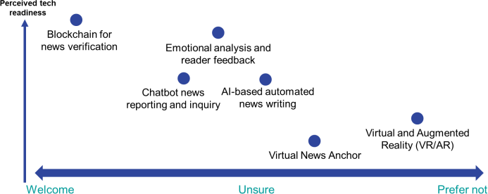
對測試材料的偏好 1 —— 區塊鏈
區塊鏈是最受歡迎的技術，因為它可以確保新聞的準確性和留下記錄。
區塊鏈用於新聞查證
喜歡
作為歷史紀錄的用途
查證任何改動和更新
更多人提及
厭惡/憂慮
上傳者的意圖
數據量或可訪問性的任何限制
“最初我覺得區塊鏈是蠻好的, 問題是有多少能fact check，
有什麽limitation，accessibility在那裡… 遠景很美, 但原來它的back-end可能是有一個 intention” Group 3
“2014年七警案, 當年TVB把它拍攝下來, 但到早上6時,
要它全部下架, 但是有區塊鏈, 便可以保存。” Group 1
“就算出了第五版，你也可以按入去看你修改了什麼，會有監察。” Group 2

Slide 37
對測試材料的偏好 2 ——聊天機器人
目前人們對聊天機器人使用體驗方面的不滿降低了他們對該技術的興趣。
聊天機器人新聞報道和查詢
More Mentions
厭惡/憂慮
糟糕的對話體驗，例如不回答問題、誤解、缺乏人性化
“我不喜歡同AI說話。” Group 1
喜歡
快速收集簡單數據的方式
將觀眾的角色從僅僅是接收者擴闊為詢問者，從而實現更多的互動
更多人提及
“直覺上是進步…因為big data可以很快收集到資料，
Filter過就可以。” Group 4
“現在不會就這個案件去提問，例如疑凶住在那裡，讀哪間小學等。現在是它報導多少，你便接收多少；將來可以去問, 也蠻吸引;。” Group 3

Slide 38
對測試材料的偏好 3 ——情感分析
受訪者發現情感分析在社交媒體上被廣泛使用，有利有弊。
情感分析和讀者反饋
喜歡
已經在社交媒體平台如Facebook和YouTube上存在
能夠根據興趣或最近的對話建議新聞或內容
“我不是故意去看, 我是用電視去看YouTube, 然後它不斷
地彈出來, 我覺得頗有趣, 它就不斷地在播。” Group 3
“WhatsApp說完什麼，Facebook好像已知道，它就會彈出你想要的東西出來。我又覺得沒有什麼問題。” Group 2
厭惡/憂慮
當供稿受個人偏好影響時，無法獲得有關時事的不同觀點
少數觀點可能會消失
“幾年前，你會收到另一邊陣營的訊息，但現在是不會彈
出來，我們不會見到，消失了。” Group 1
“你只是接受你自己跟同溫層的報道，這樣就會失衡。”
Group 2

Slide 39
對測試材料的偏好 4 ——自動撰寫
雖然自動寫作提高了新聞生成的效率，但對算法的擔憂仍然存在。
基於人工智能的自動新聞撰寫
喜歡
新聞寫作速度更快
沒有人為干預可能會減少傳播虛假資訊的機會
“因為不經人手去處理，避免了作假，而且潮流趨向AI這
也是遲早的事情。” Group 3
“WhatsApp說完什麼，Facebook好像已知道，它就會彈出你想要的東西出來。我又覺得沒有什麼問題。” Group 2
厭惡/憂慮
僅依賴於二手信息
可能缺乏人性化
準確性不確定
更多人提及
“我覺得這樣去做新聞不夠親民。” Group 2
“如果是假的東西，演算法出來的也是假的。” Group 2

Slide 40
對測試材料的偏好 5 ——虛擬新聞主播
目前在動畫形象和聲音效果方面的不良體驗是導致受訪者厭惡虛擬新聞主播的主要原因。
人工智能新聞主播
喜歡
外貌出眾或個性化的主播
有助保護評論員的身份
“有AI報導新聞, 個presenter是用AI造出來嘅，日本那些可以做到好像真人。” Group 2
“例如有一個批評政府Channel係用AI音頻。”
Group 4
厭惡/ 憂慮
不自然 - 外貌、聲音（語調和速度）
尷尬缺乏個人風格、幽默感或特色
令新聞從業者失去工作
更多人提及
“你有沒有看香港小姐這個AI主持？真是很恐怖，就是質素問題。說話很做作，真的不喜歡。” Group 2
“電腦化取代了人, 人便會失業。” Group 1
“你只是去報導出來，沒有什麼生動的感覺” Group 4

Slide 41
對測試材料的偏好 6 ——虛擬現實和擴增實境
混淆現實和虛擬世界的潛在困惑使觀眾感到非常擔憂。
虛擬現實和擴增實境
喜歡
更具娛樂性和沉浸式體驗
“VR是沉浸式的親歷其境, 好像說, 斬人怎樣去避, 我覺得是娛樂化的，好像玩VR game一樣。” Group 3
“可以在過年睇日出睇煙花。” Group 2
厭惡/ 憂慮
圖像不真實 - 可能本身就是虛假資訊
不必要 - 沉浸在壞消息中可能是不悅的
更多人提及
“新聞也是十居其九是不開心的事，還有人要沉浸
式體驗？” Group 2

Slide 42
附件
研究設置

Slide 43
背景
背景
主要研究問題
研究方法
在新的信息時代下，過去十年間，人們對傳統媒體的信任大幅下降。造成信任下降的主要原因是媒體市場的碎片化、社交媒體作為信息主要來源的崛起、更快節奏的新聞以及香港的政治分歧。
香港浸會大學希望了解以下問題：
人們現在如何從不同的媒體來源獲取新聞？
是什麼讓人們信任或不信任一個新聞媒介？ 人們如何看待香港的不實資訊問題？ 人們如何看待新聞科技的影響？
在2023年9月4日至9月14日期間進行了共4個面對面焦點小組討論
每個小組由6名參與者組成，持續時間為2小時
參與者的媒體使用習慣、頻道偏好、職業和生活階段各有不同

Slide 44
小組成員組成及主要文件
 | 小組 1 | 小組 2 | 小組 3 | 小組 4
組別 | 年輕的成年人 |  | 年長的成年人
年齡 | 21-40 |  | 41-60
新聞習慣 | 定期閱讀追蹤新聞者 | 偶爾接收新聞者 | 定期閱讀追蹤新聞者 | 偶爾接收新聞者
訪問日期 | 2023年9月4日 | 2023年9月14日 | 2023年9月7日 | 2023年9月6日
定義 定期閱讀追蹤新聞者：每周有意識地從新聞頻道（新聞網站/應用程式、電視新聞報道、報章）瀏覽社會新聞3次以上 偶爾性接收新聞者：主要通過社交媒體或非新聞網站/應用程式被動地接收社會新聞 受訪者條件： 高頻和低頻社交媒體使用者混合 使用不同媒體混合 所有香港居民，男女性別公平混合 族裔：所有講廣東話的華人 每個小組包括2名有6-15歲孩子的父母（為了解新聞對兒童發展的作用）
Pre-group Survey
Discussion Guide

Slide 45
附件
前置任務摘要

Slide 46
 | Total avg | Gp 1 avg | Gp 2 avg | Gp 3 avg | Gp 4 avg
你有幾關注時事類嘅新聞呢？ (1分：非常不關注；10分：非常關注） | 8.23 | 7.88 | 8.00 | 8.43 | 8.63
你覺得現時獲取時事類新聞嘅資訊來源可信度有幾高呢？ (1分：非常低；10分：非常高） | 6.74 | 6.63 | 6.38 | 7.57 | 6.50
你有幾經常會收到不實嘅新聞資訊呢？ (1分：幾乎沒有；10分：絕大都是） | 5.32 | 5.50 | 4.38 | 6.00 | 5.50
你有幾大信心能夠辨認到不實嘅新聞資訊呢？ (1分：沒有信心；10分：充滿信心） | 6.77 | 7.00 | 6.75 | 7.29 | 6.13
你比較留意哪些新聞？請在以下新聞主題填寫所佔嘅百分比。 | Total avg | Gp 1 avg | Gp 2 avg | Gp 3 avg | Gp 4 avg
香港社會新聞 | 35% | 33% | 38% | 40% | 29%
香港政治新聞 | 17% | 14% | 21% | 14% | 18%
香港經濟新聞 | 22% | 25% | 18% | 21% | 24%
内地時事 | 11% | 11% | 11% | 12% | 11%
國際時事 | 15% | 18% | 13% | 12% | 17%

Slide 47
你主要是從什麽媒介接收新聞呢？請在以下媒介填寫所佔嘅百分比。 | Total avg | Gp 1 avg | Gp 2 avg | Gp 3 avg | Gp 4 avg
電視新聞報道 | 25% | 27% | 21% | 37% | 17%
報紙 | 2% | 0% | 2% | 6% | 2%
電台 | 2% | 0% | 1% | 6% | 2%
新聞媒體網頁 | 6% | 6% | 6% | 4% | 8%
新聞媒體手機程序 | 25% | 31% | 21% | 20% | 30%
新聞媒體的社交平台專頁 | 8% | 11% | 13% | 5% | 4%
綜合網上新聞平台（Yahoo, Google） | 10% | 10% | 8% | 9% | 13%
網上討論區 | 4% | 4% | 9% | 1% | 3%
網上影片（YouTube） | 7% | 8% | 9% | 3% | 9%
非新聞媒體的社交平台分享 | 2% | 1% | 4% | 4% | 2%
聊天群組（WhatsApp, Telegram） | 7% | 4% | 7% | 5% | 11%

Slide 48
附件
受訪小組成員簡介、照片以及前置任務數據

Slide 49
小組1成員簡介
No. | Gender | Born in HK? | Age | Marital status & kids | Employment status | Occupation | Education level | MHI | Daily on social media | Fixed news habit (Y/N) | Top 3 most important news receiving channels
1 | 女 | 是， 在香港出生 | 29 | 單身/ 無小朋友 | 全職 | 物流/ 文員 | 大學畢業 | HK$100,000 或以上 | 5-6小時 | 有 | 新聞媒體手機app 》網上討論區新聞媒體手機app
2 | 女 | 是， 在香港出生 | 38 | 已婚/ 有小朋友/ 7歲，32個月 | 家庭主婦 | 家庭主婦 | 中六七畢業 | HK$40,000 - $49,999 | 5-6小時 | 有 | 電視台新聞報導 ＞新聞媒體手機app ＞新聞媒體手機app
3 | 女 | 是， 在香港出生 | 26 | 單身/ 無小朋友 | 全職 | 物流業行政部行政助理 | 大學畢業 | HK$70,000 - $79,999 | 3-4 小時 | 有 | 新聞媒體手機app 》新聞媒體手機app》電視台新聞報導
Back- up | 女 | 不是，但已經 成爲永久居民 | 32 | 單身/ 無小朋友 | 全職 | 醫療／護士 | 大學畢業 | HK$60,000 - $69,999 | 3-4 小時 | 有 | 新聞媒體手機app 》綜合新聞平台》影片分享網站 / 平台
5 | 男 | 是， 在香港出生 | 39 | 已婚/ 有小朋友/ 7歲 | 全職 | 銷售/ Telecom | 中五畢業 | HK$40,000 - $49,999 | 3-4 小時 | 有 | 新聞媒體網頁》通訊軟件上的個人分享》新聞媒體社交專頁
6 | 男 | 是， 在香港出生 | 32 | 已婚/ 有小朋友/ 7歲 | 全職 | 資訊科技／ 財務經理 | 大學畢業 | HK$100,000 或以上 | 3-4 小時 | 有 | 網上討論區》影片分享網站/平台》新聞媒體社交專頁
7 | 男 | 是， 在香港出生 | 27 | 單身/ 無小朋友 | 全職 | 建造業/工程師 | 大學畢業 | HK$80,000 - $89,999 | 1-2 小時 | 有 | 新聞媒體手機app 》影片分享網站/平台》新聞媒體手機app
Back- up | 男 | 是， 在香港出生 | 32 | 已婚/ 有小朋友/ 6歲 | 全職 | 旅遊及酒店業 /廚師 | 專科/副學士/高級文憑 | HK$50,000 - $59,999 | 5-6小時 | 有 | 新聞媒體手機app》電視台新聞報導》新聞媒體社交專頁

Slide 50
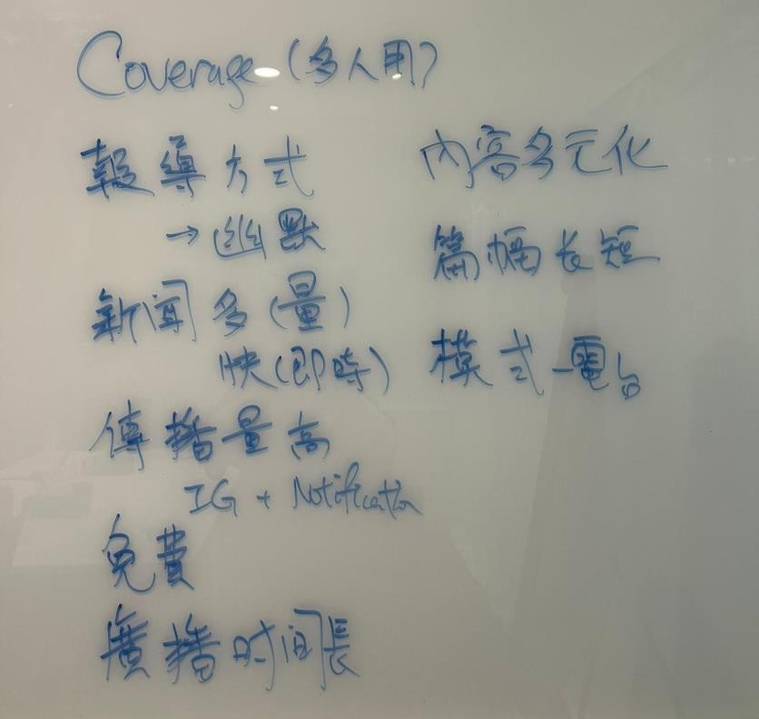
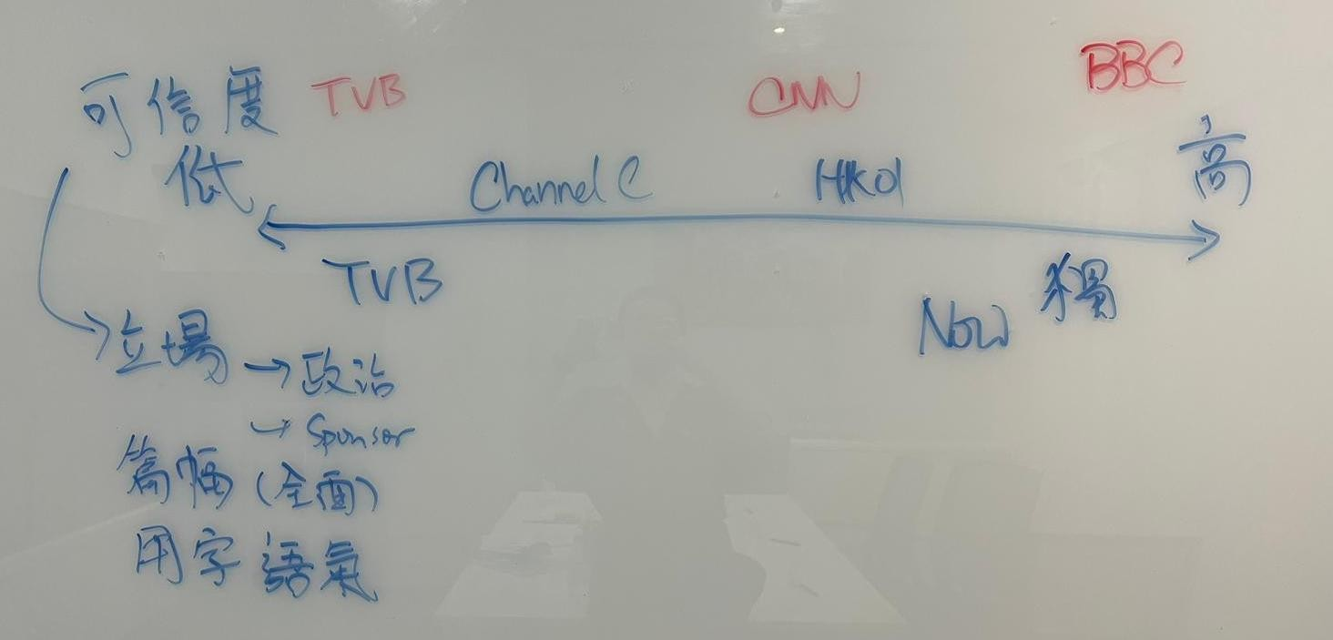
照片
考慮因素
信任度排名

Slide 51
你有幾關注時事類嘅新聞呢？ (1分：非常不關注；10分：非常關注） | 8 | 9 | 8 | 6 | 10 | 8 | 8 | 6
你覺得現時獲取時事類新聞嘅資訊來源可信度有幾高呢？ (1分：非常低；10分：非常高） | 6 | 8 | 7 | 4 | 8 | 5 | 7 | 8
你有幾經常會收到不實嘅新聞資訊呢？ (1分：幾乎沒有；10分：絕大都是） | 5 | 5 | 6 | 6 | 7 | 4 | 7 | 4
你有幾大信心能夠辨認到不實嘅新聞資訊呢？ (1分：沒有信心；10分：充滿信心） | 6 | 9 | 6 | 5 | 7 | 8 | 8 | 7
你比較留意哪些新聞？請在以下新聞主題填寫所佔嘅百分比。
香港社會新聞 | 30% | 25% | 40% | 50% | 50% | 20% | 10% | 40%
香港政治新聞 | 15% | 10% | 5% | 20% | 10% | 20% | 10% | 20%
香港經濟新聞 | 15% | 25% | 30% | 10% | 30% | 20% | 50% | 20%
内地時事 | 15% | 20% | 5% | 0% | 5% | 20% | 10% | 10%
國際時事 | 25% | 20% | 20% | 20% | 5% | 20% | 20% | 10%

Slide 52
你主要是從什麽媒介接收新聞呢？請在以下媒介填寫所佔嘅百分比。
電視新聞報道 | 25% | 50% | 20% | 30% | 50% | 0% | 10% | 30%
報紙 | 0% | 0% | 0% | 0% | 0% | 0% | 0% | 0%
電台 | 0% | 0% | 0% | 0% | 0% | 0% | 0% | 0%
新聞媒體網頁 | 5% | 5% | 0% | 0% | 10% | 10% | 10% | 10%
新聞媒體手機程序 | 25% | 30% | 30% | 40% | 20% | 50% | 40% | 10%
新聞媒體的社交平台專頁 | 10% | 0% | 30% | 0% | 10% | 10% | 0% | 30%
綜合網上新聞平台（Yahoo, Google） | 20% | 5% | 30% | 10% | 5% | 10% | 0% | 0%
網上討論區 | 5% | 0% | 0% | 20% | 0% | 0% | 5% | 0%
網上影片（YouTube） | 5% | 0% | 0% | 0% | 0% | 10% | 35% | 10%
非新聞媒體的社交平台分享 | 0% | 5% | 0% | 0% | 0% | 0% | 0% | 0%
聊天群組（WhatsApp, Telegram） | 5% | 5% | 0% | 0% | 5% | 10% | 0% | 10%
其他： | 0% | 0% | 0% | 0% | 0% | 0% | 0% | 0%

Slide 53
小組2成員簡介
No. | Gender | Born in HK? | Age | Marital status & kids | Employment status | Occupation | Education level | MHI | Daily on social media | Fixed news habit (Y/N) | Top 3 most important news receiving channels
1 | 女 | 是， 在香港出生 | 25 | 單身/ 無小朋友 | 全職 | 銀行/ 客服 | 專科/副學士/高級文憑 | HK$40,000 - $49,999 | 3-4 小時 | 有 | 新聞媒體手機app 》影片分享網站/ 平台》網上討論區
2 | 女 | 不是，也不是永久居民 | 40 | 已婚/ 有小朋友/ 16歲, 10歲, 4歲 | 家庭主婦 | 家庭主婦 | 中五畢業 | HK$60,000 - $69,999 | 7小時或以上 | 有 | 新聞媒體手機app ＞電視台新聞報導 ＞通訊軟件上的個人分享
3 | 女 | 是， 在香港出生 | 27 | 單身/ 無小朋友 | 全職 | 測量估價師 | 大學畢業 | HK$90,000 - $99,999 | 1-2 小時 | 有 | 新聞媒體手機app》新聞媒體手機app 》新聞媒體網頁
Back-up | 女 | 是， 在香港出生 | 28 | 單身/ 無小朋友 | 全職 | 文書助理 | 中六七畢業 | HK$20,000 - $29,999 | 7小時或以上 | 有 | 電視台新聞報導》新聞媒體手機app 》影片分享網站/ 平台
5 | 男 | 是， 在香港出生 | 32 | 已婚/ 有小朋友/ 6歲 | 全職 | 酒店/經理 | 中六七畢業 | HK$40,000 - $49,999 | 3-4 小時 | 有 | 電台新聞報導》新聞媒體手機app》電視台新聞報導
6 | 男 | 是， 在香港出生 | 23 | 單身/ 無小朋友 | 全職 | Coffee Retail/ 銷售員 | 大學畢業 | HK$40,000 - $49,999 | 7小時或以上 | 有 | 新聞媒體社交專頁》新聞媒體通訊軟件頻道》新聞媒體手機app
7 | 男 | 是， 在香港出生 | 24 | 單身/ 無小朋友 | 全職 | 醫療銷售/醫療代表 | 大學畢業 | HK$30,000 - $39,999 | 5-6小時 | 有 | 新聞媒體手機app 》電視台新聞報導》新聞媒體手機app
Back-up | 男 | 是， 在香港出生 | 34 | 已婚/ 有小朋友/ 7歲, 5歲 | 全職 | Hotel officer | 大學畢業 | HK$30,000 - $39,999 | 1-2 小時 | 有 | 新聞媒體手機app》綜合 新聞平台》影片分享網站 / 平台

Slide 54
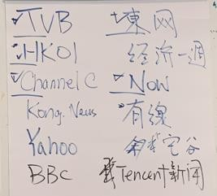
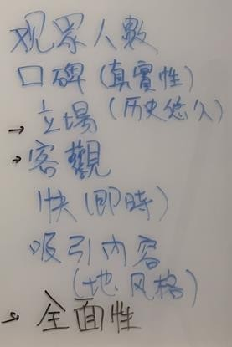
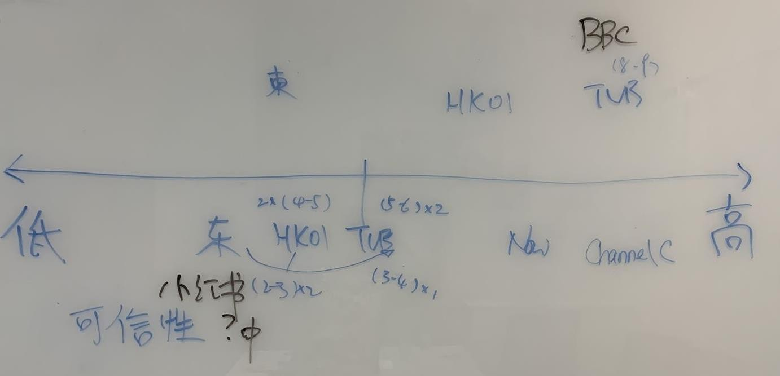
照片
媒體
考慮因素
信任度排名

Slide 55
你有幾關注時事類嘅新聞呢？ (1分：非常不關注；10分：非常關注） | 7 | 9 | 8 | 6 | 9 | 8 | 7 | 10
你覺得現時獲取時事類新聞嘅資訊來源可信度有幾高呢？ (1分：非常低；10分：非常高） | 7 | 6 | 5 | 8 | 7 | 5 | 6 | 7
你有幾經常會收到不實嘅新聞資訊呢？ (1分：幾乎沒有；10分：絕大都是） | 3 | 3 | 5 | 3 | 2 | 8 | 4 | 7
你有幾大信心能夠辨認到不實嘅新聞資訊呢？ (1分：沒有信心；10分：充滿信心） | 7 | 5 | 8 | 8 | 5 | 6 | 7 | 8
你比較留意哪些新聞？請在以下新聞主題填寫所佔嘅百分比。
香港社會新聞 | 30% | 40% | 30% | 30% | 30% | 80% | 30% | 30%
香港政治新聞 | 15% | 30% | 20% | 30% | 20% | 0% | 20% | 30%
香港經濟新聞 | 30% | 20% | 20% | 20% | 5% | 0% | 30% | 20%
内地時事 | 10% | 0% | 15% | 10% | 35% | 10% | 0% | 10%
國際時事 | 15% | 10% | 15% | 10% | 10% | 10% | 20% | 10%

Slide 56
你主要是從什麽媒介接收新聞呢？請在以下媒介填寫所佔嘅百分比。
電視新聞報道 | 20% | 0% | 5% | 10% | 30% | 70% | 5% | 30%
報紙 | 0% | 0% | 5% | 0% | 10% | 0% | 0% | 0%
電台 | 0% | 0% | 0% | 5% | 0% | 0% | 5% | 0%
新聞媒體網頁 | 10% | 0% | 5% | 5% | 5% | 10% | 0% | 10%
新聞媒體手機程序 | 50% | 10% | 10% | 15% | 30% | 10% | 30% | 10%
新聞媒體的社交平台專頁 | 10% | 10% | 30% | 30% | 10% | 10% | 0% | 0%
綜合網上新聞平台（Yahoo, Google） | 0% | 30% | 5% | 0% | 0% | 0% | 0% | 30%
網上討論區 | 5% | 20% | 10% | 20% | 5% | 0% | 10% | 0%
網上影片（YouTube） | 5% | 20% | 10% | 10% | 5% | 0% | 15% | 10%
非新聞媒體的社交平台分享 | 0% | 0% | 10% | 0% | 0% | 0% | 20% | 0%
聊天群組（WhatsApp, Telegram） | 0% | 10% | 10% | 5% | 5% | 0% | 15% | 10%
其他： | 0% | 0% | 0% | 0% | 0% | 0% | 0% | 0%

Slide 57
小組3成員簡介
No. | Gender | Born in HK? | Age | Marital status & kids | Employment status | Occupation | Education level | MHI | Daily on social media | Fixed news habit (Y/N) | Top 3 most important news receiving channels
1 | 女 | 是， 在香港出生 | 42 | 已婚/ 有小朋友/ 12歲 | 全職 | 飲食/ 私人助理 | 專科/副學士/高級文憑 | HK$60,000 - $69,999 | 5-6小時 | 有 | 綜合新聞平台》新聞媒體手機app 》電視台新聞報導
2 | 女 | 不是，但已經成爲永久居民 | 41 | 已婚/ 無小朋友 | 全職 | 學校/行政文員 | 大學畢業 | HK$30,000 - $39,999 | 1-2 小時 | 有 | 新聞媒體手機app》電視台新聞報導》綜合新聞平台
3 | 女 | 是， 在香港出生 | 56 | 單身/ 無小朋友 | 🖃職 | 環保教育員 | 大學畢業 | HK$10,000 - $19,999 | 3-4 小時 | 有 | 新聞媒體手機app 》電視台新聞報導》 綜合新聞平台
Back-up | 女 | 是， 在香港出生 | 48 | 已婚/ 有小朋友/ 11歲 | 全職 | 教育/教育顧問 | 碩士畢業以上 | HK$100,000 或 以上 | 7小時或以上 | 有 | 電視台新聞報導》綜合新聞平台》影片分享網站/平台
5 | 男 | 是， 在香港出生 | 48 | 單身/ 無小朋友 | 全職 | 電子貿易/經理 | 大學畢業 | HK$40,000 - $49,999 | 1-2 小時 | 有 | 新聞媒體手機app 》新聞媒體手機app》通訊軟件上的個人分享
6 | 男 | 是， 在香港出生 | 50 | 已婚/ 有小朋友/ 14歲，11歲 | 全職 | 建築業/工程師 | 大學畢業 | HK$70,000 - $79,999 | 3-4 小時 | 有 | 報紙》電視台新聞報導》電台新聞報導
7 | 男 | 是， 在香港出生 | 59 | 已婚/ 無小朋友 | 全職 | 公共機構／會計師 | 大學畢業 | HK$100,000 或 以上 | 3-4 小時 | 有 | 新聞媒體手機app》綜合新聞平台》 報紙
Back-up | 男 | 是， 在香港出生 | 45 | 已婚/ 有小朋友/ 16歲,12歲 | 全職 | 物業管理/ 經理 | 大學畢業 | HK$80,000 - $89,999 | 3-4 小時 | 有 | 新聞媒體手機app ＞電視台新聞報導 ＞影片分享網站/ 平台

Slide 58
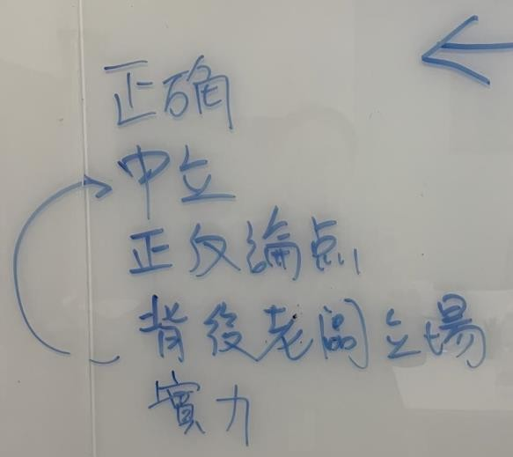
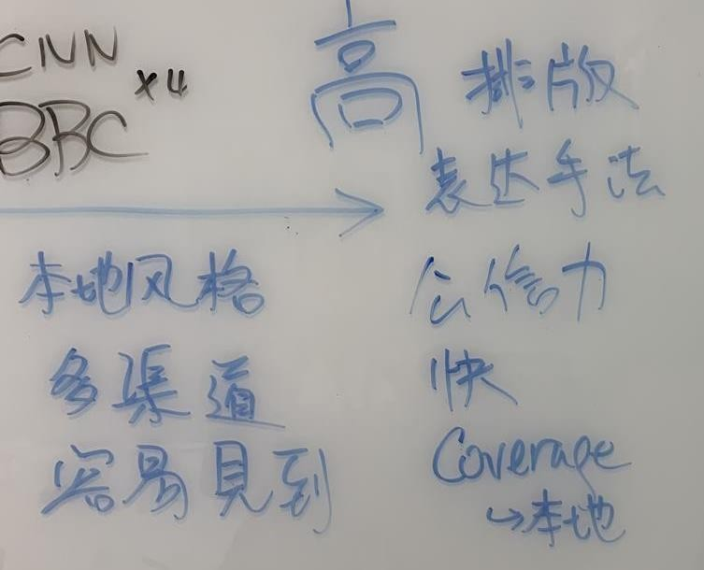
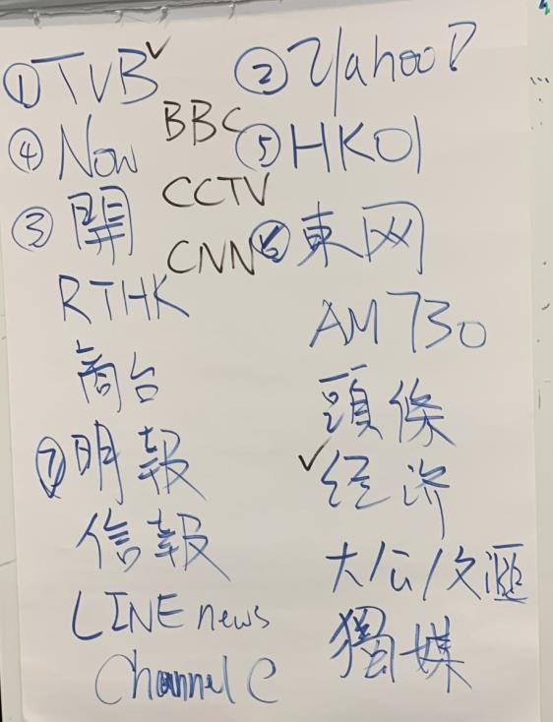
考慮因素
照片
媒體
信任度排名

Slide 59
你有幾關注時事類嘅新聞呢？ (1分：非常不關注；10分：非常關注） | 10 | 10 | 10 | 6 | 6 | 7 | 10
你覺得現時獲取時事類新聞嘅資訊來源可信度有幾高呢？ (1分：非常低；10分：非常高） | 8 | 9 | 8 | 6 | 7 | 6 | 9
你有幾經常會收到不實嘅新聞資訊呢？ (1分：幾乎沒有；10分：絕大都是） | 7 | 2 | 7 | 8 | 6 | 5 | 7
你有幾大信心能夠辨認到不實嘅新聞資訊呢？ (1分：沒有信心；10分：充滿信心） | 9 | 5 | 9 | 4 | 8 | 7 | 9
你比較留意哪些新聞？請在以下新聞主題填寫所佔嘅百分比。
香港社會新聞 | 20% | 50% | 30% | 50% | 60% | 40% | 30%
香港政治新聞 | 10% | 5% | 30% | 5% | 10% | 20% | 20%
香港經濟新聞 | 40% | 40% | 20% | 15% | 10% | 15% | 10%
内地時事 | 10% | 5% | 10% | 15% | 10% | 15% | 20%
國際時事 | 20% | 0% | 10% | 15% | 10% | 10% | 20%

Slide 60
你主要是從什麽媒介接收新聞呢？請在以下媒介填寫所佔嘅百分比。
電視新聞報道 | 10% | 30% | 30% | 60% | 50% | 60% | 20%
報紙 | 0% | 10% | 20% | 0% | 0% | 0% | 10%
電台 | 0% | 5% | 0% | 0% | 0% | 20% | 20%
新聞媒體網頁 | 0% | 5% | 10% | 5% | 0% | 0% | 5%
新聞媒體手機程序 | 40% | 20% | 10% | 15% | 40% | 10% | 5%
新聞媒體的社交平台專頁 | 20% | 0% | 0% | 5% | 0% | 0% | 10%
綜合網上新聞平台（Yahoo, Google） | 0% | 5% | 30% | 10% | 0% | 10% | 10%
網上討論區 | 0% | 5% | 0% | 0% | 0% | 0% | 0%
網上影片（YouTube） | 0% | 10% | 0% | 0% | 0% | 0% | 10%
非新聞媒體的社交平台分享 | 20% | 0% | 0% | 0% | 5% | 0% | 5%
聊天群組（WhatsApp, Telegram） | 10% | 10% | 0% | 5% | 5% | 0% | 5%
其他： | 0% | 0% | 0% | 0% | 0% | 0% | 0%

Slide 61
小組4成員簡介
No. | Gender | Born in HK? | Age | Marital status & kids | Employment status | Occupation | Education level | MHI | Daily on social media | Fixed news habit (Y/N) | Top 3 most important news receiving channels
1 | 女 | 是， 在香港出生 | 45 | 單身/ 無小朋友 | 全職 | 製衣出入口/跟單 | 中六七畢業 | HK$30,000 - $39,999 | 5-6小時 | 有 | 新聞媒體手機app 》 綜合新聞平台》 通訊軟件上的個人分享
2 | 女 | 是， 在香港出生 | 45 | 已婚/ 有小朋友/ 6歲 | 全職 | 人力資源經理 | 大學畢業 | HK$90,000 - $99,999 | 3-4 小時 | 有 | 電台新聞報導》 影片分享網站/ 平台》 通訊軟件上的個人分享
3 | 女 | 是， 在香港出生 | 47 | 已婚/ 有小朋友/ 17歲，15歲 | 全職 | 手袋出入口/客務主任 | 大學畢業 | HK$50,000 - $59,999 | 3-4 小時 | 有 | 新聞媒體手機app 》綜合新聞平台》新聞媒體手機 app
Back-up | 女 | 是， 在香港出生 | 53 | 已婚/ 無小朋友 | 全職 | Law Firm/ IT Manager | 碩士畢業以上 | HK$60,000 - $69,999 | 5-6小時 | 有 | 影片分享網站/ 平台》 電視台新聞報導》新聞媒體社交專頁
5 | 男 | 是， 在香港出生 | 53 | 已婚/ 無小朋友 | 全職 | Law Firm/ IT Manager | 碩士畢業以上 | HK$60,000 - $69,999 | 5-6小時 | 有 | 影片分享網站/ 平台》 電視台新聞報導》新聞媒體社交專頁
6 | 男 | 是， 在香港出生 | 44 | 已婚/ 有小朋友/ 9歲 | 全職 | 物業管理／助 理物業主任 | 大學畢業 | HK$40,000 - $49,999 | 3-4 小時 | 有 | 新聞媒體手機app》影片分享網站/ 平台》通訊軟件上的個人分享
7 | 男 | 不是，但已經成爲永久居民 | 44 | 已婚/ 有小朋友/ 11歲, 10歲 | 全職 | 資訊科技/ 高級經理 | 大學畢業 | HK$100,000 或 以上 | 1-2 小時 | 冇 | 新聞媒體手機app》綜合新聞平台》網上討論區
Back-up | 男 | 是， 在香港出生 | 55 | 已婚/ 有小朋友/ 17歲 | 自由職業 | 翻譯員 | 大學未畢業 | HK$10,000 - $19,999 | 5-6小時 | 有 | 新聞媒體手機app 》新聞媒體手機app》綜合新聞平台

Slide 62
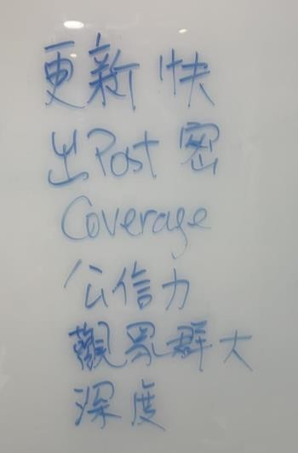
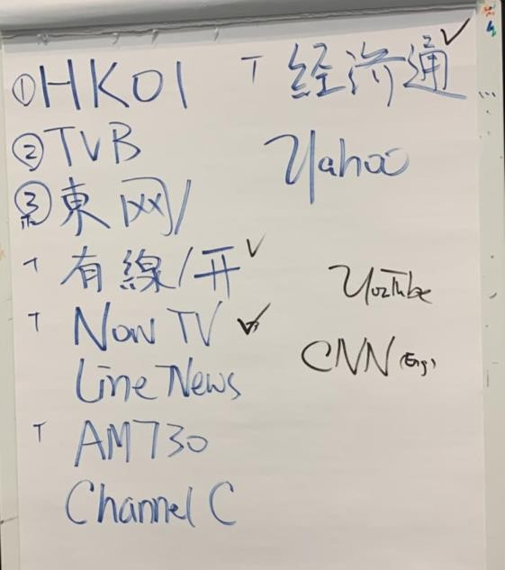
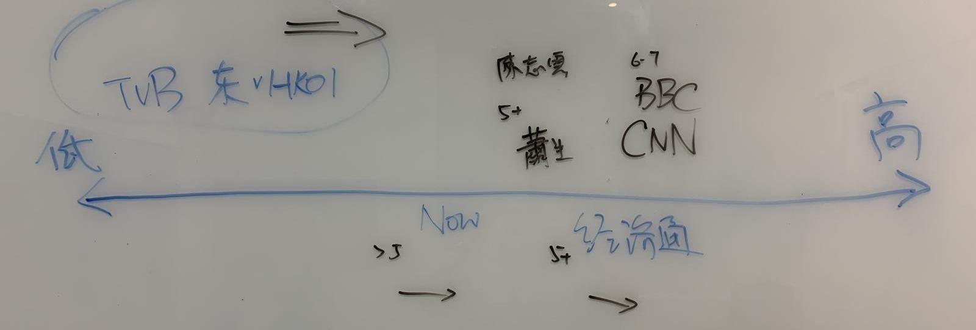
考慮因素
照片
媒體
信任度排名

Slide 63
你有幾關注時事類嘅新聞呢？ (1分：非常不關注；10分：非常關注） | 7 | 10 | 8 | 8 | 10 | 8 | 8 | 10
你覺得現時獲取時事類新聞嘅資訊來源可信度有幾高呢？ (1分：非常低；10分：非常高） | 7 | 6 | 5 | 6 | 9 | 6 | 6 | 7
你有幾經常會收到不實嘅新聞資訊呢？ (1分：幾乎沒有；10分：絕大都是） | 7 | 6 | 5 | 6 | 4 | 6 | 7 | 3
你有幾大信心能夠辨認到不實嘅新聞資訊呢？ (1分：沒有信心；10分：充滿信心） | 6 | 5 | 7 | 7 | 5 | 6 | 6 | 7
你比較留意哪些新聞？請在以下新聞主題填寫所佔嘅百分比。
香港社會新聞 | 40% | 30% | 35% | 30% | 30% | 20% | 30% | 20%
香港政治新聞 | 10% | 30% | 20% | 15% | 30% | 10% | 20% | 10%
香港經濟新聞 | 20% | 10% | 20% | 25% | 10% | 50% | 30% | 30%
内地時事 | 10% | 10% | 15% | 15% | 0% | 10% | 10% | 20%
國際時事 | 20% | 20% | 10% | 15% | 30% | 10% | 10% | 20%

Slide 64
你主要是從什麽媒介接收新聞呢？請在以下媒介填寫所佔嘅百分比。
電視新聞報道 | 50% | 5% | 20% | 0% | 10% | 5% | 40% | 5%
報紙 | 0% | 5% | 0% | 0% | 0% | 5% | 0% | 5%
電台 | 0% | 0% | 0% | 10% | 0% | 0% | 0% | 5%
新聞媒體網頁 | 10% | 10% | 0% | 0% | 10% | 5% | 0% | 30%
新聞媒體手機程序 | 0% | 20% | 50% | 30% | 10% | 70% | 30% | 30%
新聞媒體的社交平台專頁 | 0% | 10% | 0% | 0% | 20% | 0% | 0% | 5%
綜合網上新聞平台（Yahoo, Google） | 20% | 10% | 0% | 10% | 40% | 5% | 15% | 5%
網上討論區 | 0% | 10% | 0% | 0% | 0% | 5% | 0% | 5%
網上影片（YouTube） | 0% | 10% | 30% | 30% | 0% | 0% | 0% | 3%
非新聞媒體的社交平台分享 | 0% | 10% | 0% | 0% | 0% | 0% | 0% | 2%
聊天群組（WhatsApp, Telegram） | 20% | 10% | 0% | 20% | 10% | 5% | 15% | 5%
其他： | 0% | 0% | 0% | 0% | 0% | 0% | 0% | 0%

Slide 65
謝謝

